Slide 1
形考任务4 总账初始设置
1、在浏览器（电脑建议安装谷歌浏览器）中输入www.ouchn.cn/，进入国开学习网；
2、选择“学生登陆”
3、点击“电算化会计”课程——进入学习
4、形考任务——形考任务4 ——总账初始设置
5、参考教材P215—217完成任务
6、完成本任务所有题目后“交卷”退出
7、退回到课程主页，点击右上角头像图标，选择“成绩”查看任务是否通过。（5分）

Slide 2
任务04 第1题【设置总账控制参数】
P215【操作指导】1.
总账→设置→选项→......

Slide 3
任务04 第2题【设置会计科目1】
P215-216【操作指导】2.
（1）增加会计科目 P215
操作：基础设置→财务→会计科目→增加→......
（2）修改会计科目 P216
操作：基础设置→财务→会计科目→找到要修改的会计科目→修改
（3）指定会计科目 P216
易错题，具体操作见下一页PPT

Slide 4
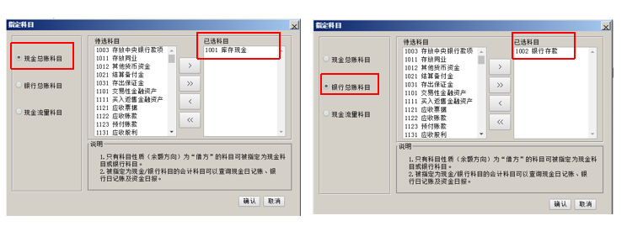
任务04 第2题【设置会计科目2】
（3）指定会计科目（易错）P216
操作：①基础设置→财务→会计科目→编辑→指定科目；②点击左边的“现金总账科目”→在“待选科目”选定“1001 库存现金” →点击“>”按钮，把1001选到“已选科目”中；③ 点击左边的“银行总账科目”→在“待选科目”选定“1002 银行存款” →点击“>”按钮，把1002选到“已选科目”中；④确定。完成结果如下图：

Slide 5
任务04 第3题【设置凭证类别】
P216【操作指导】3.
基础设置→财务→凭证类别

Slide 6
任务04 第4题【设置项目目录】
P216【操作指导】4.
基础设置→财务→项目目录
（易错题！具体操作见下页PPT表格。）

Slide 7
任务04 第4题【设置项目目录】
P216 操作：基础设置 →财务 →“项目目录”
项目设置步骤 | 设置内容 | 操作命令
项目大类 | 生产成本 | 增加→下一步→下一步→完成
核算科目 | 直接材料（500101） 直接人工（500102） 制造费用（500103） | “核算科目”页签 单击“↓”选择科目 选完科目记得按“确定”
核算分类 | 1：学习类软件 2：工具类软件 | “项目分类定义” 单击“增加”→依次输入编码（数字）、名称（中文），注意题目中的“.”不用输 输完分类按“确定”保存
项目名称 | 101 学习革命（所属分类：1） 201 轻松杀毒（所属分类：2） | “项目目录”→维护 →输入完成后按“增加”保存→退出

Slide 8
任务04 第5题【输入初始余额】
P217【操作指导】5.
总账→设置→期初余额

Slide 9
3.2 总账初始设置 小结 P215-217
1、设置总账控制参数：总账→设置→选项
2、设置会计科目：基础设置→财务→会计科目
3、设置凭证类别：基础设置→财务→凭证类别
4、设置项目目录：基础设置→财务→项目目录
5、输入初始余额：总账→设置→期初余额

